Slide 1




برنامج دعم التعلمات الأساس
رياضيات--
المستوى
3
المسار
1
لبنة جمع
الحصة 6
نسخة تجريبية

Slide 2




توجيهات لاستعمال العرض
شرائح خاصة بالأستاذ
إرشادات وشروحات يجب على الأستاذ قولها
إيقاف العرض( مناولة /نمذجة/ممارسة في مجموعات أو في ثنائيات)

Slide 3



توجيهات لاستعمال الكراسة
باقي الأنشطة تنجز في المنزل
أنشطة تنجز في القسم كما هي معروضة على الشرائح

Slide 4


أهداف الحصة
في نهاية الحصة سيكون التلاميذ قادرين على:
قراءة وكتابة وتفكيك الأعداد من 0 إلى 99
وضع وانجاز عمليات جمع باحتفاظ
حل مسائل بسيطة باستخدام استراتيجية الأسئلة الأربعة

Slide 5




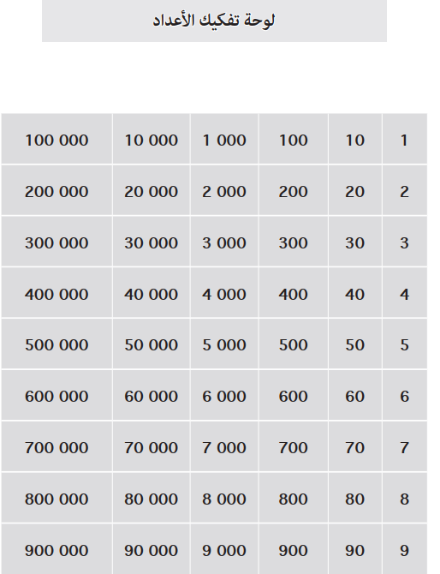



الإعداد المادي للأستاذ(ة)
المذكرة اليومية
عدة المناولة
العرض الرقمي
بطائق الأنشطة

Slide 6

هيكلة الحصة
1 - حساب ذهني
نشاط عائلة العددين 13 باستحدام الخشيبات
10 min
2 - الأعداد
قراءة وكتابة وتفكيك الاعداد من 0 إلى 99
20 min
3 -العمليات وحل المسائل
وضع وإنجاز عمليات باحتفاظ باستخدام النقود
الاستئناس باستراتيجة الأسئلة الأربعة لحل مسألة
20 min
3 –عمل فردي على الكراسة
الإنجاز/التصحيح
10 min
4 –لعبة
رمي الكرة (عائلة العدد 11)
10 min

Slide 7







أيقونات توجيهية
هذا النشاط مرتبط بتوظيف الألواح.
المناولة والألعاب
العمل الجماعي
العمل الثنائي
عمل فردي على الكراسة
أصغي إلى أستاذي وأطلب الإذن للتحدث
أُحَضِّرُ لوازمي المدرسية قبل بداية الدرس.
العمل في مجموعات صغرى

Slide 8

ألعاب | عمليات وحل المسائل | الأعداد | نشاط اعتيادي | افتتاح الحصة
مرحبا بكم أعزائي سنبدأ حصة اليوم، انتبهوا جيدا
مرحبا بكم أبنائي الأعزاء

Slide 9



ألعاب | عمليات وحل المسائل | الأعداد | نشاط اعتيادي | افتتاح الحصة
أبنائي الأعزاء، ضعوا اللوحة والقلم والكراسة في القمطر، ستحتاجونها في هذه الحصة.
كراسة
دفتر البحث
قلم الرصاص
لوحة

Slide 10
ألعاب | عمليات وحل المسائل | الأعداد | نشاط اعتيادي | افتتاح الحصة
الانتباه يساعد على الفهم الجيد،عندما أتحدث أنصتوا جيدا، أطلبـــــــــــوا الإذن قبل التحدث.
أطلب الإذن قبل التحدث
انتبه وأنصت جيدا
سيفوز التلاميذ الذين يلتزمون بهذه السلوكات بنجمة التميز

Slide 11

نشاط اعتيادي
نشاط: عائلة العدد 13 باستخدام الخشيبات

Slide 12
ألعاب | عمليات وحل المسائل | الأعداد | نشاط اعتيادي | افتتاح الحصة
  تعرفنا يوم أمس على عائلة العدد 12.
  تابعو سأقرأ عائلة العدد 12.
  من يريد أن يقرأ كما قرأت.
6+6
2+10
7+5
3+9
3+9
12+0
12
8+4
4+8
5+7
6+6
0+12
11+1

Slide 13

ألعاب | عمليات وحل المسائل | الأعداد | نشاط اعتيادي | افتتاح الحصة
  الآن جاء دوركم ستقومون في مجموعات بملء الخريطة الذهنية للعدد 13
.+.
نمذجة كيفية ملء المخطط الشمسي لعائلة العدد 10 باستعمال الخشيبات
.+.
.+.
12
.+.
.+.
يقوم المتعلمون في مجموعات بالعمل على ملء الخريطة الذهنية لعائلة العدد 13
.+.

Slide 14
ألعاب | عمليات وحل المسائل | الأعداد | نشاط اعتيادي | افتتاح الحصة
  تقاسم أعمال المجموعات
  بشكل جماعي يتم ملء الخريطة على السبورة.
  لاحظوا جيدا سأقرأ خريطة العدد 13.
  من يريد أن يقرأ كما قرأت.
7+6
2+11
8+5
5+8
4+9
13+0
13
8+5
9+4
6+7
0+13
1+12
12+1

Slide 15
ألعاب | عمليات وحل المسائل | الأعداد | نشاط اعتيادي | افتتاح الحصة
  على ألواحكم أحسبوا المجموع.
4+9=..

Slide 16

ألعاب | عمليات وحل المسائل | الأعداد | نشاط اعتيادي | افتتاح الحصة
  ارفعوا الألواح
4+9=13

Slide 17
ألعاب | عمليات وحل المسائل | الأعداد | نشاط اعتيادي | افتتاح الحصة
  على ألواحكم أحسبوا المجموع.
6+6=..

Slide 18
ألعاب | عمليات وحل المسائل | الأعداد | نشاط اعتيادي | افتتاح الحصة
  ارفعوا الألواح
6+6=12

Slide 19
ألعاب | عمليات وحل المسائل | الأعداد | نشاط اعتيادي | افتتاح الحصة
  على ألواحكم أحسبوا المجموع.
7+5=..

Slide 20
ألعاب | عمليات وحل المسائل | الأعداد | نشاط اعتيادي | افتتاح الحصة
  ارفعوا الألواح
7+5=12

Slide 21
الأعداد
قراءة وكتابة وتفكيك الأعداد من 0 إلى 99 باستخدام لعبة النقود.

Slide 22

ألعاب | عمليات وحل المسائل | الأعداد | نشاط اعتيادي | افتتاح الحصة
  سنبدأ أولا قراءة لوحة تفكيك الأعداد لاحظوا جيدا كيف اقرا.
في مجموعات يعمل المتعلمون على التعرف على قراءة وكتابة وتفكيك الأعداد من 0 إلى 99.
نمذجة التعرف على الاعداد بالخشيبات والحزم

Slide 23
ألعاب | عمليات وحل المسائل | الأعداد | نشاط اعتيادي | افتتاح الحصة
  مثلوا العدد 56 بالنقود.
47

Slide 24
ألعاب | عمليات وحل المسائل | الأعداد | نشاط اعتيادي | افتتاح الحصة
  التصحيح (تقديم تغذية راجعة)

Slide 25
ألعاب | عمليات وحل المسائل | الأعداد | نشاط اعتيادي | افتتاح الحصة
  مثلوا العدد 34 بالنقود.
51

Slide 26
ألعاب | عمليات وحل المسائل | الأعداد | نشاط اعتيادي | افتتاح الحصة
  التصحيح (تقديم تغذية راجعة)

Slide 27
ألعاب | عمليات وحل المسائل | الأعداد | نشاط اعتيادي | افتتاح الحصة
  أكتبوا بالأرقام العدد الممثل بالنقود

Slide 28
ألعاب | عمليات وحل المسائل | الأعداد | نشاط اعتيادي | افتتاح الحصة
  التصحيح
  تقديم تغذية راجعة مناسبة)
53

Slide 29
ألعاب | عمليات وحل المسائل | الأعداد | نشاط اعتيادي | افتتاح الحصة
  أكتبوا بالأرقام العدد الممثل بالنقود

Slide 30
ألعاب | عمليات وحل المسائل | الأعداد | نشاط اعتيادي | افتتاح الحصة
  التصحيح
  تقديم تغذية راجعة مناسبة)
34

Slide 31
ألعاب | عمليات وحل المسائل | الأعداد | نشاط اعتيادي | افتتاح الحصة
  أكتبوا العدد بالحروف

Slide 32
ألعاب | عمليات وحل المسائل | الأعداد | نشاط اعتيادي | افتتاح الحصة
  التصحيح
  تقديم تغذية راجعة مناسبة)
خمسةٌ وأربعونَ

Slide 33
ألعاب | عمليات وحل المسائل | الأعداد | نشاط اعتيادي | افتتاح الحصة
  أكتبوا العدد كتابة مفككة (كتابة جمعية)

Slide 34
ألعاب | عمليات وحل المسائل | الأعداد | نشاط اعتيادي | افتتاح الحصة
  التصحيح
  تقديم تغذية راجعة مناسبة)
40+2

Slide 35
العمليات وحل المسائل
وضع وإنجاز عمليات جمع احتفاظ

Slide 36

ألعاب | عمليات وحل المسائل | الأعداد | نشاط اعتيادي | افتتاح الحصة
  ينمذج الأستاذ كيفية وضع وإنجاز عملية جمع في الأعداد من 0 إلى 99 باستخدام الخشيبات والحزم.
في مجموعات يتدرب المتعلمون على وضع وانجاز عمليات جمع باحتفاظ باستخدام النقود.

Slide 37
ألعاب | عمليات وحل المسائل | الأعداد | نشاط اعتيادي | افتتاح الحصة
  انجزوا العملية التالية:
عشرات | وحدات
5
7
+
3
6
.
.

Slide 38
ألعاب | عمليات وحل المسائل | الأعداد | نشاط اعتيادي | افتتاح الحصة
  التصحيح
  اثناء التصحيح يركز الأستاذ على استراتيجيات الإنجاز ويصحح خطوات المتعلمين بشكل تفاعلي.
عشرات | وحدات
1
5
7
+
3
6
9
3

Slide 39
العمليات وحل المسائل
التدرب على حل المسائل باستعمال استراتيجية الأسئلة الأربعة

Slide 40
ألعاب | عمليات وحل المسائل | الأعداد | نشاط اعتيادي | افتتاح الحصة
  تابعوا معي سأقرأ المسألة
  تعرض المسألة على المسلاط العاكس ويقرأها الأستاذ قراءة واضحة ومتأنية.
يَملكُ الأب 24 بقرةً، اشترى من السوق 17 بقرةً إضافيةً. كم عدد الابقار الذي أصبح لدى الأبِ؟

Slide 41

ألعاب | عمليات وحل المسائل | الأعداد | نشاط اعتيادي | افتتاح الحصة
  أغمضوا أعينكم وحاولوا تخيل المسألة.
  يطرح الأستاذ سلسلة من الأسئلة لمساعدة المتعلمين على فهم المسألة والتعرف على العملية المناسبة.
  مثلا : عدد شخصيات المسالة؟ عدد الأبقار؟ كم يملك؟ ماذا اشترى؟ من أين اشترى؟

Slide 42

ألعاب | عمليات وحل المسائل | الأعداد | نشاط اعتيادي | افتتاح الحصة
  الآن تابعوا معي سنتعرف على كيفية حل المسالة باستخدام استراتيجية الأسئلة الأربعة.
  سنحاول أولا استخراج المعلومات الواردة في المسألة.
السؤال
يملكُ الأب 24 بقرةً، اشترى من السوق 17 بقرةً إضافيةً. كم عدد الابقار الذي أصبح لدى الأبِ؟
1- ما المعلومات الواردة في المسألة؟

Slide 43
ألعاب | عمليات وحل المسائل | الأعداد | نشاط اعتيادي | افتتاح الحصة
  يوجه الأستاذ المتعلمين لاستخراج المعلومات الواردة في المسألة.
الحل
يملكُ الأب 24 بقرةً، اشترى من السوق 17 بقرةً إضافيةً. كم عدد الابقار الذي أصبح لدى الأبِ؟
المعلومات الواردة في المسألة هي:
يملك الأب 24 بقرة.
اشترى من السوق 17 بقرة أخرى.

Slide 44
ألعاب | عمليات وحل المسائل | الأعداد | نشاط اعتيادي | افتتاح الحصة
  بعد التعرف على المعلومات الواردة في المسألة سنحاول أن نحدد ما المطلوب منا في هذه المسألة.
السؤال
يملكُ الأب 24 بقرةً، اشترى من السوق 17 بقرةً إضافيةً. كم عدد الابقار الذي أصبح لدى الأبِ؟
2- ما المطلوب مني؟

Slide 45
ألعاب | عمليات وحل المسائل | الأعداد | نشاط اعتيادي | افتتاح الحصة
  يتفاعل الأستاذ مع المتعلمين لتحديد المطلوب.
الحل
يملكُ الأب 24 بقرةً، اشترى من السوق 17 بقرةً إضافيةً. كم عدد الابقار الذي أصبح لدى الأبِ؟
المطلوب هو:
أن نحسب عدد الأبقار الذي أصبح لدى الأب.

Slide 46
ألعاب | عمليات وحل المسائل | الأعداد | نشاط اعتيادي | افتتاح الحصة
  في المرجلة الأخيرة سنحدد ماذا علينا أن نفعل بالضبط لإيجاد المطلوب.
السؤال
يملكُ الأب 24 بقرةً، اشترى من السوق 17 بقرةً إضافيةً. كم عدد الابقار الذي أصبح لدى الأبِ؟
3- ماذا علينا أن نفعل؟ ولماذا؟

Slide 47
ألعاب | عمليات وحل المسائل | الأعداد | نشاط اعتيادي | افتتاح الحصة
  الجواب
الحل
يملكُ الأب 24 بقرةً، اشترى من السوق 17 بقرةً إضافيةً. كم عدد الابقار الذي أصبح لدى الأبِ؟
عدد الأبقار الذي كان عند الأب.
عدد الأبقار الذي اشترى من السوق
عدد الابقار الذي أصبح لدى الأب.
لإيجاد المطلوب عليّ أن أقوم بعملية الجمع.

Slide 48
ألعاب | عمليات وحل المسائل | الأعداد | نشاط اعتيادي | افتتاح الحصة
  لاحظوا جيدا لماذا سنجري عملية الجمع لإيجاد حل المسألة.
عدد الأبقار الذي أصبح لدى الأب.
عدد الأبقار التي يملكها الأب.
عدد الأبقار الذي اشتراها من السوق.

Slide 49
ألعاب | عمليات وحل المسائل | الأعداد | نشاط اعتيادي | افتتاح الحصة
  نعم سنضيف عدد الابقار الذي اشتراه الأب من السوق لعدد الأبقار الذي يملكه.
؟
24
17

Slide 50
ألعاب | عمليات وحل المسائل | الأعداد | نشاط اعتيادي | افتتاح الحصة
  حل المسألة.
كم عدد الابقار الذي أصبح لدى الأبِ؟
يملكُ الأب 24 بقرةً، اشترى من السوق 17 بقرةً إضافيةً. كم عدد الابقار الذي أصبح لدى الأبِ؟
عدد الأبقار الذي أصبح لدى الأب هو:
24 + 17 = 41
بقرة

Slide 51
عمل فردي على الكراسة
تمارين على الكراسة

Slide 52
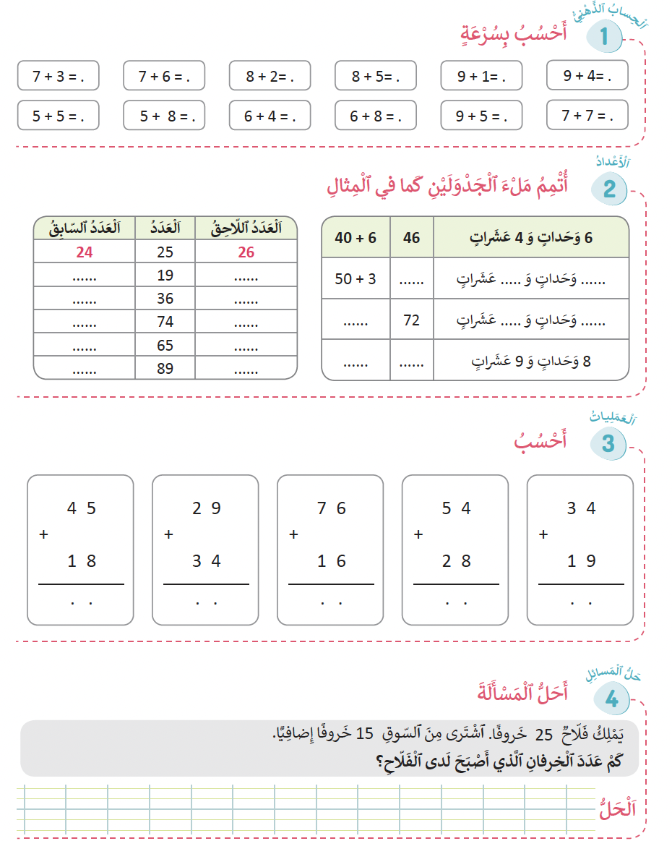
ألعاب | عمليات وحل المسائل | الأعداد | نشاط اعتيادي | افتتاح الحصة
  خدوا كراساتكم ،أنجزوا التمرين رقم 1 الصفحة 9

Slide 53
ألعاب | عمليات وحل المسائل | الأعداد | نشاط اعتيادي | افتتاح الحصة
  التصحيح
10
13
10
13

Slide 54
ألعاب | عمليات وحل المسائل | الأعداد | نشاط اعتيادي | افتتاح الحصة
  انجزوا التمرين رقم 2 الصفحة 9

Slide 55
ألعاب | عمليات وحل المسائل | الأعداد | نشاط اعتيادي | افتتاح الحصة
  التصحيح.
53
5
3
70+2
7
2
90 + 8
98

Slide 56
ألعاب | عمليات وحل المسائل | الأعداد | نشاط اعتيادي | افتتاح الحصة
  أنجزوا التمرين رقم 3 الصفحة 9

Slide 57
ألعاب | عمليات وحل المسائل | الأعداد | نشاط اعتيادي | افتتاح الحصة
  التصحيح.
1
1
6 3
6 3

Slide 58



ألعاب | عمليات وحل المسائل | الأعداد | نشاط اعتيادي | افتتاح الحصة
  يطلب الأستاذ من المتعلمين البحث عن حل المسألة في المنزل مع تسجيل خطوات الحل على دفتر البحث
  التمرين رقم 4 صفحة 4
انجزوا المسألة في منازلكم؛
استعينوا بخطوات الأسئلة الأربعة للبحث عن الحل.
دونوا خطوات الحل على دفاتر البحث؛

Slide 59
لعبة: رمي الكرة
عائلة العدد 12
عائلة العدد 13

Slide 60

ألعاب | عمليات وحل المسائل | الأعداد | نشاط اعتيادي | افتتاح الحصة
  الآن سنلعب لعبة رمي الكرة.
ٍٍ
اللعب في مجموعات:
عائلة العدد 12
عائلة العدد 13

Slide 61

الواجبات المنزلية
ينجز المتعلمون ما تبقى من التمارين في منازلهم مع تذكيرهم بأن مراقبة الانجازات ستتم بداية الحصة الموالية

Slide 62
تبصر الحصة
2 - تسجيل نسبة التحكم التقديرية من أهداف الحصة.
1 - تسجيل الملاحظات حول سير الحصة على المذكرة اليومية؛

